Slide 1
Informatik 2
Algorithmen und Datenstrukturen
Prof. Dr. Nils Martini Hochschule für Angewandte Wissenschaften Hamburg
Wintersemester 2025/2026

Slide 2
Algorithmen und datenstrukturen
Feld/Array
Ein Array (Feld) speichert Elemente (Variablen) eines bestimmten Typs
Anzahl und Typ der Elemente und die Gesamtgröße des Feldes werden z.B. beim Initialisieren eines Programms festgelegt, soweit möglich wird ein zusammenhängender Speicherbereich dafür reserviert.
Vertauschen von Elementen durch Umkopieren der Speicherplätze, Einfügen neuer Elemente, durch Einsetzen an die letzte freie Stelle.
Beim Löschen wird der betreffende Speicherplatz geleert und durch das letzte Element ersetzt, damit keine Lücken entstehen
jedes Element A(i) ist direkt über seinen Index im Speicherbereich ansprechbar.

Slide 3
Algorithmen und datenstrukturen
Feld/Array
Nachteil: Die Datenstruktur „Array/Feld“ ist sehr starr.
Die Elemente müssen beim Löschen oder Sortieren von einem Speicherplatz auf einen anderen kopiert werden.
Ist ein Array vollständig belegt und soll erweitert werden, so muss zunächst der physikalische Speicherbereich vergrößert werden.
Falls dies nicht möglich ist, muss ein neuer zusammenhängender Bereich gefunden werden; in diesem Fall müssen alle Elemente vom alten Speicherplatz in den neuen umkopiert werden (sog. dynamische Datenstruktur).

Slide 4
Algorithmen und datenstrukturen
Verkettete Liste
Alternative Datenstruktur: Verkettete Listen
Das erste Element wird an einer beliebigen Speicherposition abgelegt; außer den eigentlichen Daten enthält das Element zusätzlich einen Zeiger, der auf den Speicherplatz des zweiten Elements verweist.
Auffinden des ersten Elements: Anker, der nur aus dem Zeiger auf das erste Element besteht.
Es wird kein zusammenhängender Bereich im Speicher benötigt; auch in einem stark fragmentierten Speicher lassen sich Listen anlegen.
Der benötigte Speicherplatz ist im Vergleich zum Array größer, da zusätz-lich die Information des Zeigers in jedem Element enthalten sein muss.

Slide 5

Algorithmen und datenstrukturen
Verkettete Liste
Beispiel

Slide 6
Algorithmen und datenstrukturen
Laufzeitabschätzung
Aussage über die asymptotische Laufzeit- komplexität bzgl. einer zunehmenden Problemgröße n.
Die Frage ist: Wird ein Algorithmus/Programm in einer begrenzten, in der Praxis brauchbaren Zeit beendet sein, auch wenn die Problemgröße zunimmt?
Oder umgekehrt: Welche Größenordnung der Laufzeit ist (im Best Case) mindestens zu erwarten?
Für diese Abschätzungen bzw. die Einordnung in Funktionsklassen dienen die Landau-Symbole Ο (Groß-Oh), Ω (Omega) und Θ (Theta).

Slide 7
Algorithmen und datenstrukturen
Laufzeitabschätzung
Wächst eine Funktion f(n) nicht wesentlich schneller als eine Funktion g(n), so schreibt man:
f(n) ∈ Ο(g(n)) mit f(n) ≤ c· g(n) mit konstantem Faktor c ∈ ℝ
g(n) ist eine grobe Abschätzung nach oben
Umgekehrt als Abschätzung nach unten:
f(n) ∈ Ω(g(n)) mit f(n) ≥ c· g(n)
und als Schnittmenge von beiden:
Θ(g(n)) = Ο(g(n)) ∩ Ω(g(n))
Als „Vergleichsfunktion g(n)“ werden häufig folgende Funktionen verwendet: 2^{n}, n², n · log n, n, √n

Slide 8
Algorithmen und datenstrukturen
Laufzeitabschätzung
Die Symbole Ο und Ω sind komplementär zueinander, d.h. wenn f(n) ∈ Ο(g(n)) so ist g(n) ∈ Ω(f(n))
Und: f(n) ∈ Θ(g(n)) ⟺ g(n) ∈ Θ(f(n))
In einer Abschätzung nach oben kann die schwächere Funktion weg-gelassen werden, bzw. in einer Abschätzung nach unten die stärkere:
f(n) ∈ Ο(g(n)) ⟹ Ο(f(n)+g(n)) = Ο(g(n))
f(n) ∈ Ω(g(n)) ⟹ Ω(f(n)+g(n)) = Ω(g(n))
z.B. f(n)= n und g(n)= n· log n so gilt Ο(n + n· log n) = Ο(n· log n)

Slide 9
Sortieren
Sortieren durch Auswahl
Position k | 1 | 2 | 3 | 4 | 5 | 6
A(k), Schlüssel | 35 | 11 | 4 | 21 | 3 | 17
1. Schritt | 3 | 11 | 4 | 21 | 35 | 17
2. Schritt | 3 | 4 | 11 | 21 | 35 | 17
3. Schritt | 3 | 4 | 11 | 21 | 35 | 17
4. Schritt | 3 | 4 | 11 | 17 | 35 | 21
5. Schritt | 3 | 4 | 11 | 17 | 21 | 35

Slide 10
Sortieren
Sortieren durch Einfügen
Position k | 1 | 2 | 3 | 4 | 5 | 6
A(k), Schlüssel | 35 | 11 | 4 | 21 | 3 | 17
1. Schritt | 11 | 35 | 4 | 21 | 3 | 17
2. Schritt | 4 | 11 | 35 | 21 | 3 | 17
3. Schritt | 4 | 11 | 21 | 35 | 3 | 17
4. Schritt | 3 | 4 | 11 | 21 | 35 | 17
5. Schritt | 3 | 4 | 11 | 17 | 21 | 35

Slide 11
sortieren
Bubble-Sort
Array/Liste | 8 | 21 | 47 | 32 | 17 | 1 | 25 | 7 | 14
1. Durchlauf | 8 | 21 | 32 | 17 | 1 | 25 | 7 | 14 | 47
2. Durchlauf | 8 | 21 | 17 | 1 | 25 | 7 | 14 | 32 | 47
3. Durchlauf | 8 | 17 | 1 | 21 | 7 | 14 | 25 | 32 | 47
4. Durchlauf | 8 | 1 | 17 | 7 | 14 | 21 | 25 | 32 | 47
5. Durchlauf | 1 | 8 | 7 | 14 | 17 | 21 | 25 | 32 | 47
6. Durchlauf | 1 | 7 | 8 | 14 | 17 | 21 | 25 | 32 | 47

Slide 12
sortieren
Quicksort
Sortieren durch rekursives Teilen
Grundsätzliche Idee beim „Quick-Sort“ ist: Man nehme aus einer Folge A(1) bis A(N) ein beliebiges Element heraus (dies wird als „Pivot-Element“ bezeichnet).
Man teile anhand dieses Schlüssels die Folge in zwei vorsortierte Teilfolgen.
In diesen Teilfolgen wird wieder jeweils ein beliebiges Element als Pivot-Element herausgegriffen, anhand dessen diese Teilfolgen wiederum in vorsortierte Teilfolgen geteilt werden usw.

Slide 13

zu sortierendes Ausgangsarray:
Pivot-Element
103 | 10 | 128 | 205 | 80 | 79 | 112 | 18 | 36 | 116
128
205
36
116
1
2
3
2
1
Zeiger i ≥ 116
Zeiger j ≤ 116
103 | 10 | 116 | 36 | 80 | 79 | 112 | 18
205 | 128
103
18
205
128
1
2
1
i ≥ 128
1
1
j ≤ 128
i ≥ 18
j ≤ 18
18 | 10
128 | 205
18
10
116 | 36 | 80 | 79 | 112 | 103
1
1
…
i ≥ 10
j ≤ 10
10 | 18

Slide 14
Baum-strukturen
Binäres Suchen
Ein beliebiges Element in einem unsortierten Array suchen:
Array von Anfang bis Ende durchsuchen,
jeden Schlüssel schrittweise mit dem Such-Schlüssel vergleichen,
bis entweder das gewünschte Element gefunden ist
oder das Ende erreicht ist.
Ist das Array jedoch sortiert, so kann ein Suchvorgang mittels einer einfachen binären Suche schneller ablaufen:
Die Suche beginnt in der Mitte des Arrays beim Element A(N/2) mit N/2 ∊ ℕ.
Ist der Schlüssel dieses Elements größer als der gesuchte Schlüssel, so wird im linken Bereich des Arrays weitergesucht (andernfalls im rechten)
und in diesem Bereich wieder das mittlere Element aufgerufen usw.

Slide 15
Baum-strukturen
Binäres Suchen
Der Pseudo-Algorithmus:
vorne = 1
hinten = N
while vorne ≤ hinten
mitte = (vorne+hinten)/2 (gerundet)
case A(mitte).schlüssel = suchschlüssel → gefunden
case A(mitte).schlüssel > suchschlüssel
hinten = mitte-1
case A(mitte).schlüssel < suchschlüssel
vorne = mitte+1

Slide 16
Baum-strukturen
Skiplisten
Für eine verkettete Liste bietet das Sortieren keinen besonderen Vorteil bzgl. der Suche, da kein wahlfreier Zugriff auf die Elemente erfolgen kann.
Lediglich das Suchen nach einem gar nicht existierenden Schlüssel i kann in der sortierten Liste schneller erfolgen, da die Suche abbricht sobald ein Schlüssel mit einem Wert größer als i erreicht ist.
Dies ist insbesondere beim Einfügen von Elementen in eine bereits sortierte Liste von Vorteil.

Slide 17
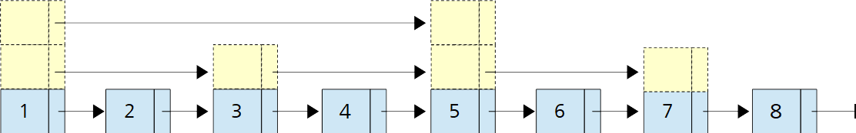
Baum-strukturen
Skiplisten
Versieht man eine sortierte Liste jedoch mit einer zusätzlichen Zugriffsstruktur, so können Suchvorgänge schneller erfolgen, indem größere Sprünge zwischen den Elementen ermöglicht werden.

Slide 18
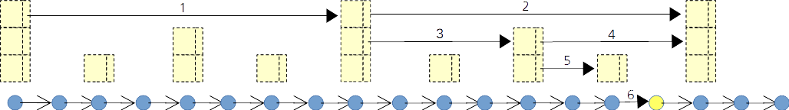
Baum-strukturen
Skiplisten
In Skiplisten müssen zwar mehr Zusatzinformationen für die Zeiger gespeichert werden, aber die Sprünge sind vergleichbar mit der binären Suche und damit wesentlich effektiver.
Technisch betrachtet ist der Zeiger bei einer „Skip-Liste“ kein einzelner Wert mehr sondern ein Feld aus mehreren Zeigern.
Eine Suche beginnt auf der obersten Zeigerebene und wird schrittweise nach unten fortgesetzt.

Slide 19
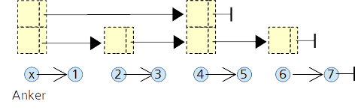
Baum-strukturen
Binäre Suchbäume
Im Idealfall einer sortierten Skipliste mit optimaler Verteilung der Ebenen, kann man auf die vollständige Verzeigerung auf der untersten Ebene verzichten.

Slide 20
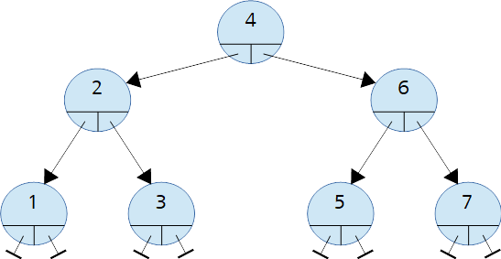
Baum-strukturen
Binäre Suchbäume
Zeichnet man dies etwas anders auf und ändert die Verzeigerungen und ihre Richtungen, so ergibt sich die Struktur eines Baumes:

Slide 21
Baum-strukturen
Binäre Suchbäume
Definition „Binärer Baum“:
Ein binärer Baum ist ein gerichteter Graph, der (sofern er nicht leer ist) aus einem Knoten K mit Verweisen auf zwei binäre Unterbäume (linker und rechter Unterbaum) besteht.
Knoten mit Verweisen auf zwei leere Unterbäume werden als „Blätter“ bezeichnet.
Der Eingangsknoten ist die „Wurzel“ des Baumes.
Die „Tiefe eines Knotens K“ im Baum B ist: Tiefe(K,B) = 1 + Anzahl der Kanten zwischen K und der Wurzel
Die „Baumtiefe von B“ entspricht dem Maximum der Knotentiefen (es wird statt „Tiefe“ auch analog von „Höhe“ gesprochen).

Slide 22
Baum-strukturen
Binäre Suchbäume
Ein „Binärer Suchbaum“ ist ein binärer Baum:
in dem alle Knoten im rechten Unterbaum einen größeren Schlüssel haben als der Wurzelknoten
und im linken Unterbaum einen kleineren.
Das Suchen in einem binären Suchbaum erfolgt genauso wie in einer idealen Skipliste: Ausgehend von der Wurzel wird ein Vergleich durchgeführt (gesuchter Schlüssel größer oder kleiner als der Wurzelschlüssel)
Entsprechend des Ergebnisses wird der linke oder rechte Unterknoten aufgerufen und der Vergleich mit diesem Knotenschlüssel durchgeführt, so lange bis der Schlüssel gefunden ist oder ein leerer Verweis (Null-Zeiger) erreicht ist.
Einfügen im binären Suchbaum: man folgt (entsprechend der Suche) dem Baum so lange bis ein Nullzeiger gefunden ist.

Slide 23
Baum-strukturen
Binäre Suchbäume
Pseudo-Code (Einfüge-Rekursion)
Aufruf mit „neuer Schlüssel“, „neue Daten“, Knoten K (zu Beginn der Wurzelknoten)
case K = null
allokiere neues Element K.neuerSchlüssel
return K
case neuerSchlüssel = K.schlüssel
error „Element existiert bereits“
case neuerSchlüssel < K.schlüssel
K.links → rekursiver Aufruf von EINFÜGEN_REK(neuerSchlüssel, neue Daten, K.links)
return K
case neuerSchlüssel > K.schlüssel
K.rechts → rekursiver Aufruf von EINFÜGEN_REK(neuerSchlüssel, neue Daten, K.rechts)
return K

Slide 24
Baum-strukturen
Binäre Suchbäume
Pseudo-Code (Lösch-Rekursion 1)
LÖSCHEN_REK (Übergabeparameter: LöschSchlüssel, Knoten K)
case K=null
error „Element existiert nicht“
case LöschSchlüssel < K.schlüssel
K.links → rekursiver Aufruf von LÖSCHEN_REK(LöschSchlüssel, K.links)
return K
case LöschSchlüssel > K.schlüssel
K.rechts → rekursiver Aufruf von LÖSCHEN_REK(LöschSchlüssel, K.rechts)
return K

Slide 25
Baum-strukturen
Binäre Suchbäume
Pseudo-Code (Lösch-Rekursion 2)
case LöschSchlüssel = K.schlüssel
if K.links = null
then return K.rechts
else
if K.rechts = null
then return K.links
else
ersatzK → Aufruf von NACHFOLGER_SUCHE(K)
ersatzK.links = K.links
ersatzK.rechts = K.rechts
return ersatzK

Slide 26
Baum-strukturen
Binäre Suchbäume
Pseudo-Code (Nachfolger-Suche)
NACHFOLGER_SUCHE(K)
if linker Zeiger von K.rechts = null
then ersatz = K.rechts
K.rechts = rechter Zeiger von K.rechts
else K = K.rechts
while linker Zeiger von K.links ≠ null
K = K.links
ersatz = K.links
K.links = rechter Zeiger von K.links
return ersatz

Slide 27
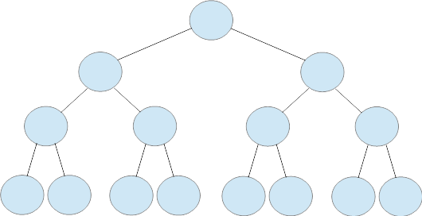
Baum-strukturen
Balancierte Bäume (AVL-Bäume)
Der binäre Suchbaum kann im Extremfall zu einer verketteten Liste degradieren
In diesem Fall: Laufzeit Ο(n) statt Ο(log₂ n) im ausbalancierten Zustand.
Im ideal ausbalancierten Zustand verdoppelt sich die Anzahl der Knoten (bzw. Blätter) mit jeder zusätzlichen Ebene.

Slide 28
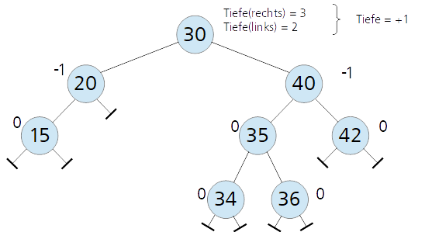
Baum-strukturen
Balancierte Bäume (AVL-Bäume)
Definition: Ein binärer Suchbaum wird als AVL-Baum bezeichnet, wenn für die Unterbäume jedes Knotens K gilt:
Tiefe(K.rechts) - Tiefe(K.links) ∊ {-1, 0, 1}

Slide 29
Baum-strukturen
Balancierte Bäume (AVL-Bäume)
Ist ein Baum nicht mehr ausbalanciert so muss er umgestellt werden, so dass wieder die Eigenschaft eines AVL-Baum erfüllt ist.
Man erreicht dies mithilfe einer sog. „Rotation“ im Baum (Links- oder Rechts-Rotation).
Prinzipiell wird bei der Rotation ein tieferer Unterbaum um eine Ebene höher geschoben und ein weiterer Unterbaum umgehängt, um die Eigenschaften des binären Suchbaumes zu erhalten.

Slide 30
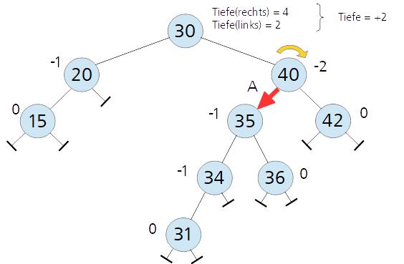
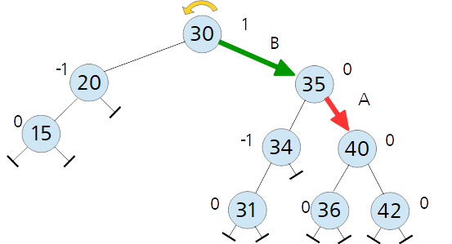
Baum-strukturen
Balancierte Bäume (AVL-Bäume)
Rotation

Slide 31
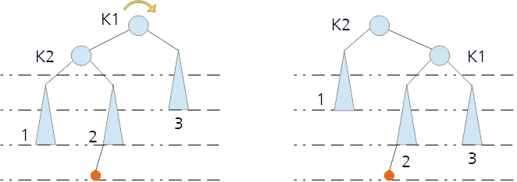
Baum-strukturen
Balancierte Bäume (AVL-Bäume)
Doppel-Rotation

Slide 32
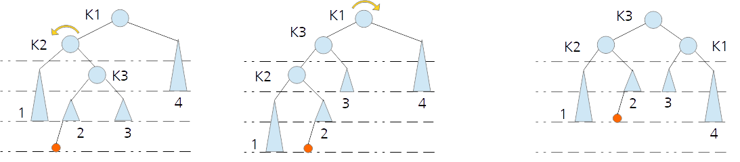
Baum-strukturen
Balancierte Bäume (AVL-Bäume)
Doppel-Rotation

Slide 33
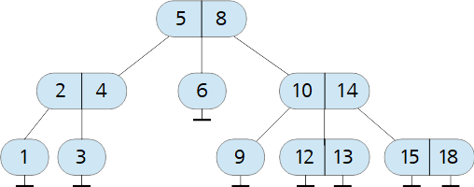
Baum-strukturen
B-Bäume
Bäume mit extern gespeicherten Daten

Slide 34
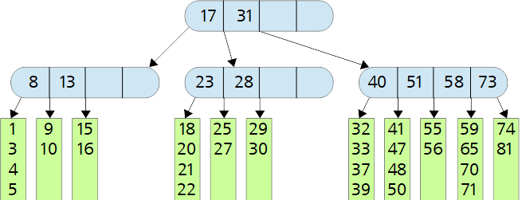
Baum-strukturen
B-Bäume
Beispiel für einen B-Baum der Ordnung m=2

Slide 35
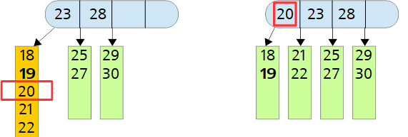
Baum-strukturen
B-Bäume
Beispiel für das Einfügen in einen B-Baum

Slide 36
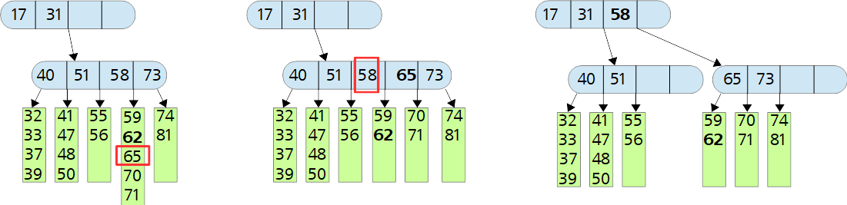
Baum-strukturen
B-Bäume
Beispiel für das Einfügen in einen B-Baum

